Slide 1
Министерство финансов Республики Казахстан
Предложения по обновлению
налогового администрирования – переход к сервисной модели
г. Астана, май 2023 года

Slide 2
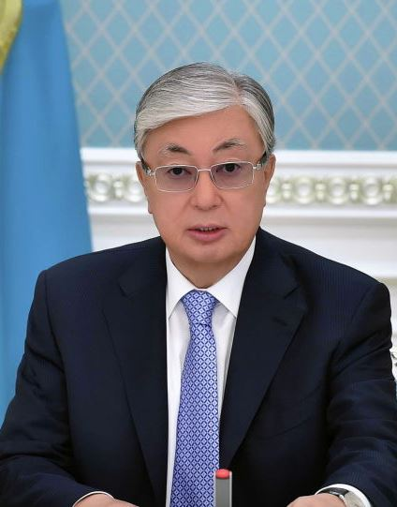
Поручения Главы государства
Обеспечение принятия нового Налогового кодекса, направленного на обеспечение справедливого, прозрачного, предсказуемого налогообложения, предусматривающего в том числе:
обновление налогового администрирования
обеспечение максимально возможной цифровизации налогового контроля
недопущение намеренного дробления организаций с целью снижения налоговой нагрузки
ПЛАН ДЕЙСТВИЙ по реализации предвыборной программы Президента Республики Казахстан «Справедливый Казахстан – для всех и для каждого. Сейчас и навсегда»
2

Slide 3
Основные направления
1
Регистрационные действия
2
Представление налоговой отчетности
3
Реформирование специальных налоговых режимов и администрирование электронной торговли
4
Разработка новой модели управления налоговыми рисками
5
Камеральный контроль
6
Налоговые проверки
7
Горизонтальный мониторинг
8
Принудительное взимание задолженности
3

Slide 4
Регистрационные действия
Введение дополнительных параметров при регистрации ЮЛ
Digital ID (Face ID)
согласие собственника через ЭЦП при регистрации на квартиру (механизм прописки)
Введение Digital ID (Face ID) при регистрации в ИС ЭСФ
3. Ликвидация БД НП без решения суда
непредставление ФНО в течение года
отсутствие движений по банковским счетам
по истечении 2-х месяцев выносится решение о принудительной ликвидации КГД и МЮ
4

Slide 5
Представление налоговой отчетности
Отмена представления некоторых расчетов и деклараций
отмена расчета текущих платежей по налогу на имущество и земельному налогу при налоговых обязательствах менее 1 млн. тенге
отмена расчета и декларации по налогу на транспорт для субъектов бизнеса – автоматическое начисление (аналогично ФЛ), направление сведений в КНП о зарегистрированных ТС за прошедший период
Предзаполнение ФНО субъектов микро-бизнеса (субъекты, применяющие СНР)
внедрение предзаполнения ФНО на основании данных ККМ, оборотов через POS терминалы и банковских счетов (раскрытие банковской тайны)
предоставление права осуществления предзаполнения банкам через API сервисы
Предзаполнение декларации по НДС
реализация счетчиков по выписанным ЭСФ, выбитым чекам ККМ и оформленным ДТ в КНП в режиме реального времени для заполнения ф. 300
введение даты принятии к зачету в полученных ЭСФ, и отметки в случае не отнесения в зачет – для корректности работы КК
5

Slide 6
Реформирование специальных налоговых режимов и электронной торговли
Платформенная занятость
мобильное приложение, не обязательность регистрации в качестве ИП, доход до 1 млн. тенге в месяц
ставка – 4%, налог – 1%, соц.платежи – 3%
2. Режим для микро бизнеса
автозаполнение декларации, доход до порога по НДС, численность работников до 5 человек
ставка налога 5%, соц.платежи
3. Упрощенный порядок
автозаполнение декларации, доход до 2 млрд.тенге, численность до 200 человек (подлежит обсуждению), не плательщик НДС
ставка налога 10% от разницы дохода и затрат
4. Электронная торговля товарами
налог удерживается держателем платформы
ставка налога на рассмотрении
6

Slide 7
Новая модель управления налоговыми рисками
АНАЛИЗ РИСКОВ В ДЕЯТЕЛЬНОСТИ КГД
АНАЛИЗ ГРУППЫ CRM
СТРОИТЕЛЬСТВО
ФИРМЫ – ОДНОДНЕВКИ
ОПТОВИКИ
КРУПНЫЕ НП
ДОСТОВЕРНОСТЬ СОДЕРЖАНИЯ ЗОЛОТА В РУДЕ
Использование ИП
Сокрытие НР (ФОТ)
Несоответствие налогового учета с данными ПСД
Осуществление фиктивных операций
Регистрация ЮЛ на подставных лиц
Отсутствие приобретения
Сокрытие выручки путем выписки ЭСФ в адрес ФЛ по заниженной стоимости
Сокрытие торговой наценки
Принятие зачета от импортеров
Создание торговых домов, наращивание ДС
Размывание Н/О базы через сервисные компании
Взаиморасчеты с нерезидентами (конструктивные дивиденды)
Трансфертное ценообразование
Занижение содержания золота в руде / импортном концентрате
Импорт, толлинг концентрата
Экспорт полезного ископаемого
КОМИССИЯ КГД ПО РИСКАМ
Приоритизация рисков
Утверждение оперплана
Категорирование НП внутри риска
Определение мер администрирования для каждой категории
Освещение результатов в СМИ
Контроль исполнения
7

Slide 8
Камеральный контроль и налоговые проверки
Обратная связь с налогоплательщиком
Отказ от приостановления расходных операций по расчетным счетам
Пересмотр подходов к налоговым проверкам
назначение проверки на основе новой модели управления налоговыми рисками
Приостановление проверки не более 2-х раз
(за исключением КрНП)
5. Взаимодействие с НП через Кабинет НП, начиная с вручения предписания в электронном виде, заканчивая вручением электронного акта налоговой проверки (извещение о приостановлении, требование о представлении документов и т.д.)
8

Slide 9
Горизонтальный мониторинг – законодательное закрепление
Закрытие налогового периода
мониторинг будет проводиться по результатам сдачи деклараций
по итогам мониторинга – направление заключений КГД МФ РК
Освобождение от традиционных налоговых проверок
налоговая проверка в форме изучения исторических данных (без предписания и штрафов)
по закрытым периодам налоговая проверка не проводится, за исключением:
встречных проверок
налоговых проверок по заявлению самого НП
налоговых проверок по основаниям УПК РК, Законом РК «О Прокуратуре»
Предварительные разъяснения по планируемым и прошедшим сделкам
Отсутствие штрафов и минимизация пени
Упрощенный возврат НДС (до 90%)
Досудебное рассмотрение спорных вопросов Согласительной комиссией
Не направление уведомлений по результатам КК
Увеличенные сроки рассрочки (до 2 лет) и отсрочки (до 3 лет)
Совместный контроль правильности исполнения налоговых обязательств – минимизация налоговых рисков
Взаимодействие с НП по принципу «одного окна» – сокращение запрашиваемой документации
Уверенность в отсутствии налоговых рисков – повышение инвестиционной привлекательности и признание добросовестными НП
Обеспечение прозрачности деятельности НП и прогноза поступлений в бюджет
9

Slide 10
Принудительное взимание
Единый регламент взыскания задолженности по налогам и социальным платежам начиная с 6 МРП
В случае непогашения задолженности – отказ от РПРО на банковские счета и выставление инкассовых распоряжений в размере суммы задолженности
при погашении задолженности с нескольких расчетных счетов – отзыв инкассовых распоряжений (отказ в принятии платежей при отсутствии недоимки)
пересмотр ФНО для выставления инкассовых распоряжений в адрес работодателя с указанием перечня ФЛ, в пользу которых взыскивается задолженность
10

